Slide 1

自动控制原理
引言
李天舒
西南大学 人工智能学院

Slide 2
引 言
自动控制学科由自动控制技术和自动控制理论两部分组成。
什么是自动控制?
无须人的直接参与，通过控制装置，使机器、设备、生产过程等按照预定的规律运行，完成要求的任务，就叫自动控制。
近几十年来，自动控制技术正在迅猛的发展，并在工农业生产、交通运输、国防建

Slide 3
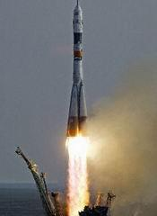
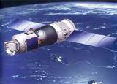
设和航空航天事业等领域中获得广泛应用。
比如：人造地球卫星的
发射成功与安全返回。

Slide 4
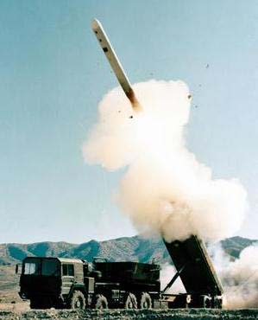
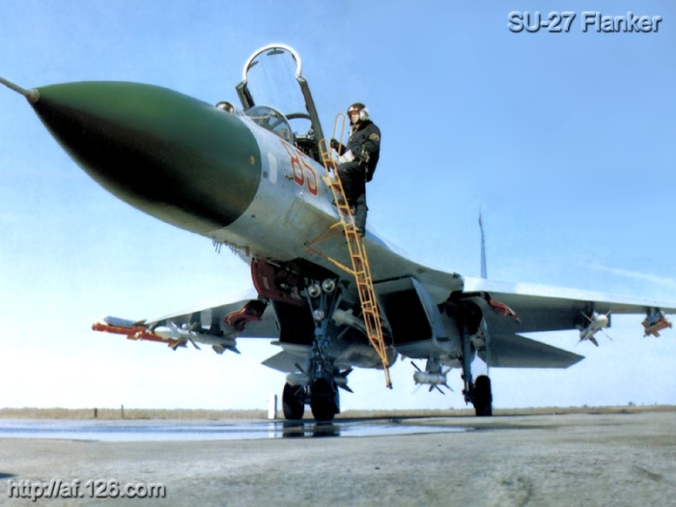
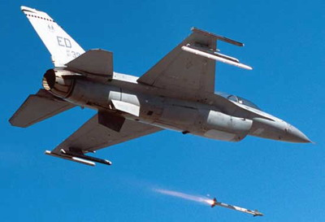
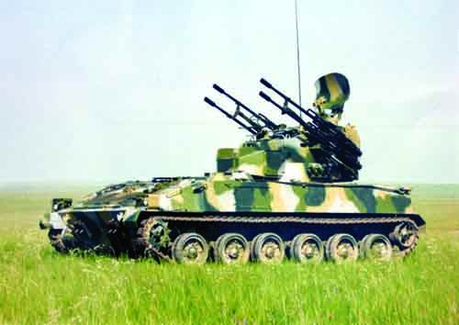
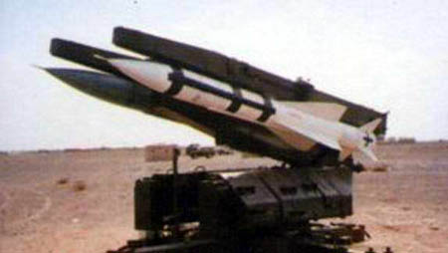
导弹的准确击中目标，
雷达系统的准确跟踪目标；

Slide 5
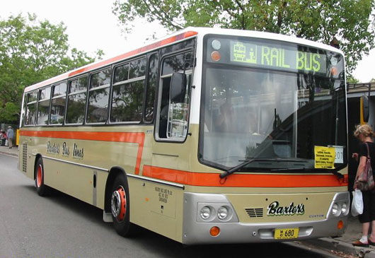
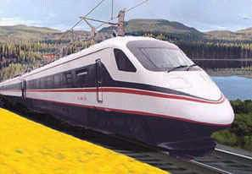

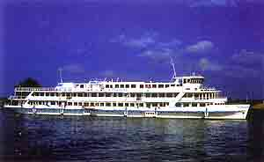
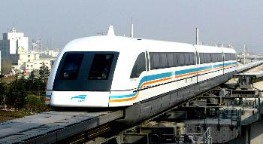

交通系统：
安全、快捷、舒适、准点

Slide 6

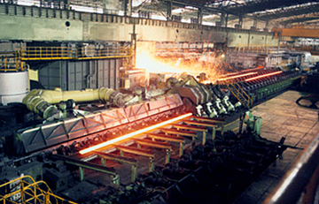
钢铁生产

Slide 7

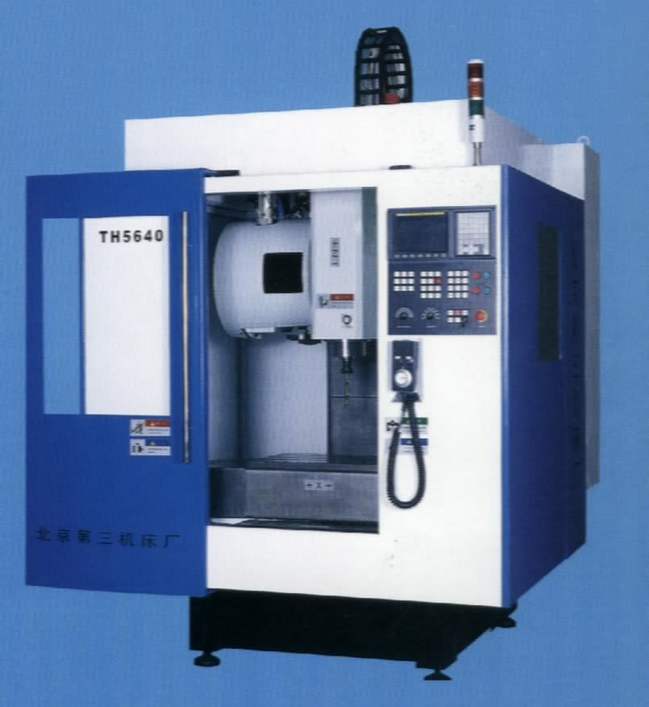
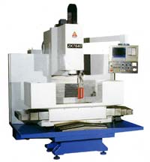


制造系统：
数控机床
加工生产线
自动包装机器人
自动码垛机器人

Slide 8
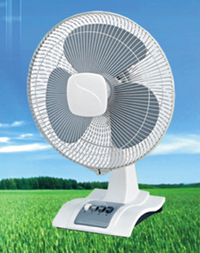
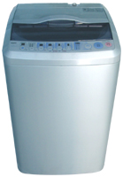
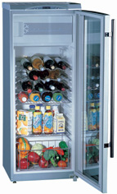
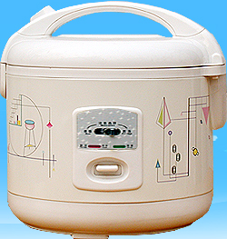
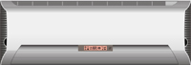
家用电器：
电扇：控制转速
洗衣机：控制水位、强弱、时间等
电冰箱、空调、电饭煲：控制温度

Slide 9
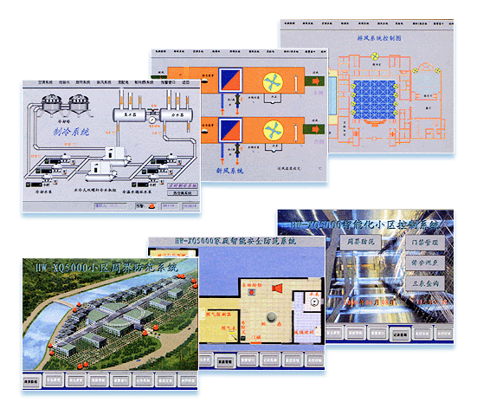
智能建筑：
通信
电梯
供水
通风
空调
安防
抄表
…

Slide 10
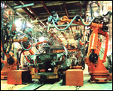

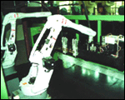
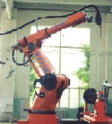
工业机器人：

Slide 11
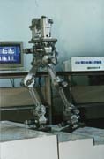
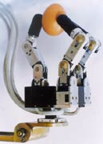
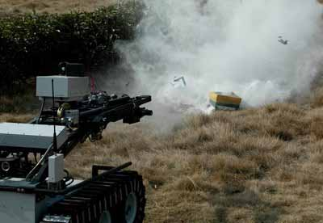
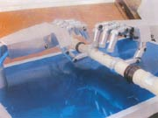
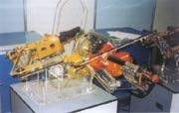
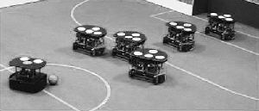
其他机器人：
排 爆
步行
灵巧手
吹笛
拉提琴
足球比赛

Slide 12





自动控制的应用领域
军事工业
航空航天
制造业
机器人
流程工业
电子工业
家用电器
交通系统，楼宇系统，经济系统，社会系统 …
钢铁、石化、造纸、制药等

Slide 13
随着生产和科学技术的发展，自动控制技术可以说已渗透到各种学科领域，成为促进当代生产发展和科学技术进步的重要因素。
事实上，任何技术设备、工作机械或生产过程都必须按要求运行。例如：要使火炮能自动跟踪并命中飞行目标，炮身就必须按照指挥仪的命令而作方位角和俯仰角的变动；

Slide 14
要把数吨重人造卫星送入数百公里高空的轨道，使其所携带的各种仪器能长期使用、准确地工作，就必须保持卫星的正确姿态，使它的太阳能电池一直朝向太阳，无线电发射天线一直指向地球；

Slide 15
要使数控机床能加工出高
精度的工件，就必须保证
其工作台或刀架的进给量
准确地按照程序指令的设
定值变化；
要想使轮船安全顺利的航行，就必须按照领航员的命令改变尾舵的方向；

Slide 16
要使炼钢炉提供优质的产品，就必须严格控制炉温……等等。
所有这一切都是以高水平的自动控制技术为前提的。

Slide 17
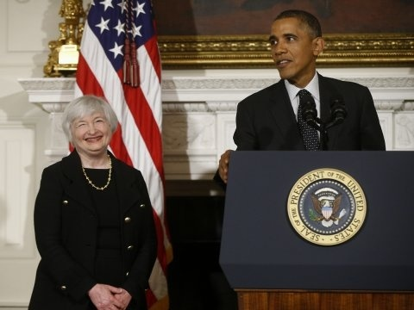
金融市场
前美联储主席耶伦2013以来提倡的金融市场最优控制理论。找到通胀和失业率之间能维持平衡的的基金利率，从而对金融市场进行调控。
还有金融市场上的高频交易，电脑自动进行大批次，高频率的金融交易。本质从那些人们无法利用的极为短暂的市场变化中寻求获利的计算机化交易，失败的典型，骑士资本。
所有这一切都是以高水平的自动控制技术为前提的。

Slide 18
自动控制理论的发展概况
随着自动控制技术的广泛应用和迅猛发展，出
现了许多新问题，这些问题要求从理论上加以解决。
自动控制理论正是在解决这些实际技术问题的过程
中逐步形成和发展起来的，它是研究自动控制技术
的基础理论，是研究自动控制共同规律的技术科学。
按其发展的不同阶段，可把自动控制理论分为经典
控制理论和现代控制理论两大部分。
经典控制理论也就是自动控制原理，是20世纪
40年代到50年代形成的一门独立学科。早期的控制

Slide 19
系统较为简单，只要列出微分方程并求解之，就可
以用时域法分析他们的性能。第二次世界大战前后，
由于生产和军事的需要，各国均在大力研制新型武
器，于是出现了较复杂的控制系统，这些控制系统
通常是用高阶微分方程来描述的。由于高阶微分方
程求解的困难，各种控制系统的理论研究和分析方
法就应运而生。1932年奈奎斯特（H.Nyquist）在
研究负反馈放大器时创立了有名的稳定性判据，并
提出了稳定裕量的概念。
在此基础上，1945年伯德（H.W.Bode）提出

Slide 20
了分析控制系统的一种图解方法即频率法，致使研
究控制系统的方法由初期的时域分析转到频域分析。
随后，1948年伊文斯（W.R.Evans）又创立了另
一种图解法即有名的根轨迹法。追溯到1877年，劳
斯（E.Routh）和1895年赫尔维茨（A.Hurwitz）
分别独立地提出了关于判断控制系统稳定性的代数
判据。这些都是经典控制理论的重要组成部分。50
年代中期，经典控制理论又添加了非线性系统理论
和离散控制理论，从而形成了完整的理论体系。

Slide 21
40~50年代 ⇨ 经典控制理论
（频域法或复频域法）
核心：传递函数，稳定性、稳定裕度等
特点：图形方法，直观简便，设置参数少，
（以简单控制结构获取相对满意的性能）
适用范围：单输入单输出（SISO）系统
数学基础：复变函数，积分变换
SISO: Single Input and Single Output

Slide 22
50年代开始，由于空间技术的发展，各种高速、
高性能的飞行器相继出现，要求高精度地处理多变
量、非线性、时变和自适应等控制问题，60年代初
又形成了现代控制理论。现代控制理论的基础是：
1956年庞特里亚金提出了极大值原理，1957年贝
尔曼（R.Bellman）提出了动态规划，1960年卡尔
曼（R.E.Kalman）提出了最优滤波理论以及状态
空间方法的应用。从60年代至今40多年来，现代控
制理论又有巨大的发展，并形成了若干学科分支，
如线性控制理论、最优控制理论、动态系统辨识、
自适应控制、大系统理论等。

Slide 23
60 ~70年代 ⇨ 现代控制理论（状态空间法）
核心：状态变量的能控、能观性，
系统性能的最优化
特点：时域法，统一处理SISO、MIMO系统，
有完整的理论体系
数学基础：线性代数，矩阵理论
缺点：对系统的数学模型精度要求高，
实际性能达不到设计的最优，
所需状态反馈难以直接实现
MIMO: Multi-Input and Multi-Output

Slide 24
70年代~现在 ⇨ 多种新型控制理论
多变量频域控制理论
① 经典SISO→MIMO；
② 基于互质分解的全新的频域优化理论
鲁棒控制（robust control）
鲁棒性（robustness）：系统存在模型误差或 受到扰动时仍能保持良好性能的能力
鲁棒控制：使系统具有良好鲁棒性的控制

Slide 25
70年代~现在 ⇨ 多种新型控制理论
智能控制（intelligent control）
控制系统具有拟人智能（学习、记忆、判断、推理等）
大系统控制、复杂系统控制等
被控系统具有高维数、强关联、多约束、多目标、不确定性、分散性、非线性、大时滞、难建模等特征，如电力系统、城市交通系统、网络系统、制造系统、经济系统等.比如美联储主席耶伦最新的政策思路：最优控制，不断预测经济，提出宏观经济模型，选择基金利率使得通胀与失业率都达到合适的一个最小值。

Slide 26
自动控制技术的应用，推动了控制理论的发展；而
自动控制理论的发展，又指导了控制技术的应用，
使其进一步完善。随着科学技术的发展，自动控制
技术及理论已经广泛的应用于机械、冶金、石油、
化工、电子、电力、航空、航海、航天、核反应等
各个学科领域。近年来，控制科学的应用范围还扩
展到生物、医学、环境、经济管理和其他许多社会
生活领域，并为各学科之间的相互渗透起了促进作
用。可以毫不夸张地说，自动控制技术和理论已经
成为现代化社会不可缺少的组成部分。

Slide 27
自动控制技术的应用，不仅使生产过程实现自动化，从而提高了劳动生产率和生活质量，降低生产成本，提高经济效益，改善劳动条件，而且在人类征服大自然、探索新能源、发展空间技术和创造人类文明等方面都具有十分重要的意义。作为现代的工程技术人员和科学工作者，都必须具备一定的自动控制理论基础知识。

Slide 28
本课程的体系结构
内容：经典控制理论
建模、分析、综合
范围：线性定常SISO系统
（包括连续与离散）与非线性系统
重点：基本概念、基本理论、基本方法

Slide 29
需要复习的内容
高等数学——微分方程、拉氏变换、富
氏变换及复变函数等
电 路——电路理论及运算方法、暂
态过程分析
电子技术——运算放大器元件及参数
计算
电 机——工作原理及机械特性

Slide 30
基 本 要 求
通过学习本课程，获得自动控制
系统的基本概念和基本理论；掌握分
析自动控制系统或过程控制系统的基
本方法。

Slide 31
自动控制理论
经典控制理论
现代控制理论
线性控制系统
非线性控制系统
连续控制系统
离散控制系统
第
七
章
第
八
章
第
二
章
第
三
章
第
四
章
第
五
章
第
六
章

Slide 32
第一章 自动控制概论
§1. 1 引言
§1. 2 自动控制的基本原理
§1. 3 自动控制系统的分类
§1. 4 自动控制理论概要

Slide 33
主要内容
1.自动控制的基本原理
2.概念：自动控制、受控对象、控制器、被控量等
3.自动控制的基本方式和自动控制系统的分类
4.掌握根据系统原理图画方框图的方法
5.对控制系统的基本要求
6.典型输入信号

Slide 34
重 点 与 难 点
重 点
1、自动控制的基本原理与基本方式
2、根据系统原理图画方框图的方法
难 点
根据系统原理图画方框图的方法

Slide 35
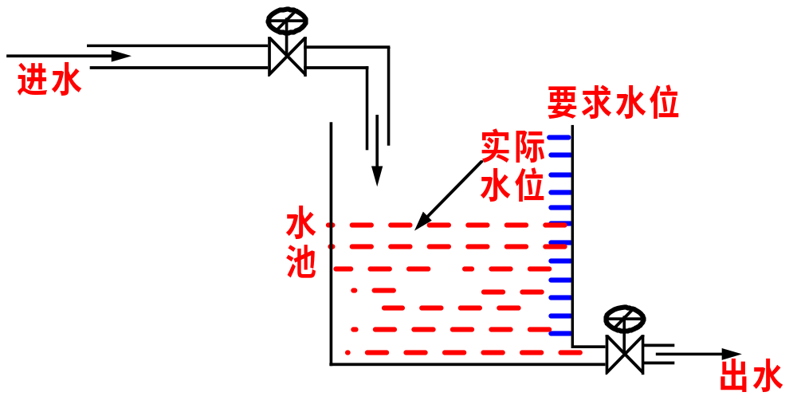
§1. 2 自动控制的基本原理
第一章 自动控制概论
1.2.1 自动控制的基本概念
控制系统可以由人工控制，也可以采用自动控制。
1、人工控制：
如图1－1
所示， 水
位保持系统。
图1－1 水位人工控制原理图

Slide 36
第一章 自动控制概论
人工控制（续）
若要求在出水量随意的条件下，保持水位高度不变：操作人员需先测实际水位，并在脑子中与要求的水位进行比较。若低于要求的水位，则需开大进水阀门。否则应关小进水阀门。若两者正好相等，则进水阀门不动。

Slide 37
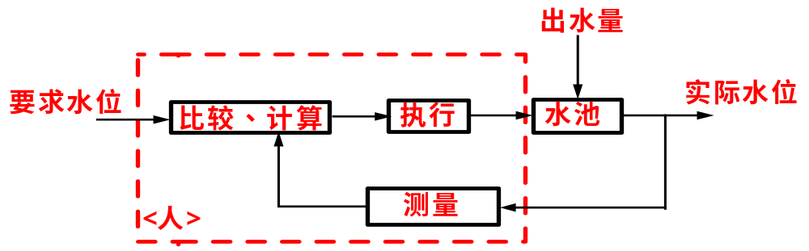
根据系统原理图可画出其方框图如图1－2所示。
第一章 自动控制概论
人工控制（续）
图1－2 水位人工控制系统方框图

Slide 38
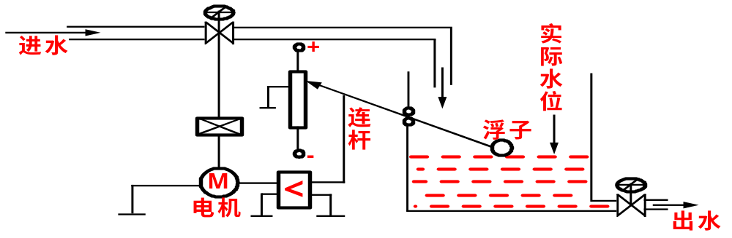
2、自动控制：
第一章 自动控制概论
该水池若改为由自动控制装置代替操作人员：由
浮子测出实际水位，与要求的水位比较。然后得出偏
差再由调节元件根据偏差的大小和正负产生控制信号。
最后由执行元件根据信号产生控制作用。如图1-3所示。
图1－3 水位自动控制系统原理图

Slide 39
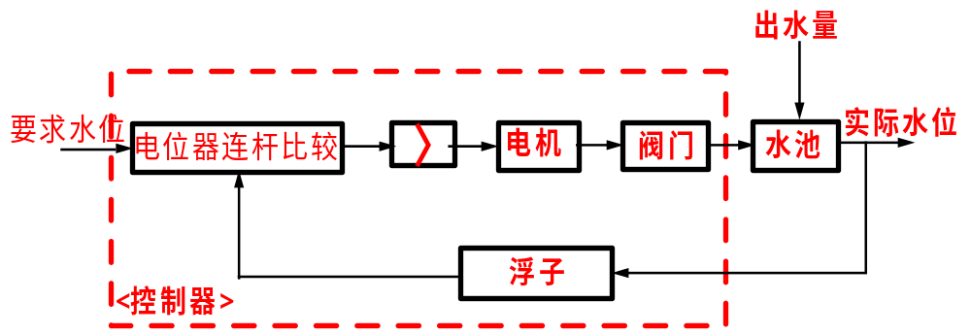
第一章 自动控制概论
自动控制（续）
在此：浮子测水位，由连杆和电位器进行比较：浮子低则电位器上得到正电压，经放大后使电机向进水阀门开大的方向旋转；反之，当浮子高时，电位器上得到负电压，电机向阀门关小的方向旋转；若水位正好，则电位器上电压为零，电机不转，阀门不动。
图1－4水位自动控制系统方框图

Slide 40
3、控制系统中的常用术语
第一章 自动控制概论
(1) 自动控制—在没有人直接参与的情况下，利用外加的设备或装置使整个生产过程或工作机械自动的按预定规律运行、或使其某个参数按要求变化。
(2) 控制装置—外加的设备或装置，亦叫控制器。
(3) 受控对象—被控制的机器或物体。
(4) 被控量—表征被控对象工作状态的物理参量，也叫输出量。
(4) 给定量—要求被控量所应保持的数值。也叫输入量或叫参考输入。
(5) 干扰量—系统不希望的外作用，也叫扰动输入。

Slide 41
第一章 自动控制概论
(7) 反馈量：由系统输出端取出并反向送回系统输
入端的信号。反馈有主反馈和局部反馈之分。
(8) 偏差量：给定量与主反馈信号之差。
(9) 自动控制系统：由受控对象和控制器按一定方式连接起来的、完成一定自动控制任务的总体。
如图1－5所示。
干扰量
给定量
被控量
控制器
受控对象
自控系统
图1－5 自动控制系统

Slide 42
第一章 自动控制概论
如水位自动控制系统：
比较元件
测量元件
输出量
干扰信号
图1－3 水位自动控制系统原理图
受控对象

Slide 43
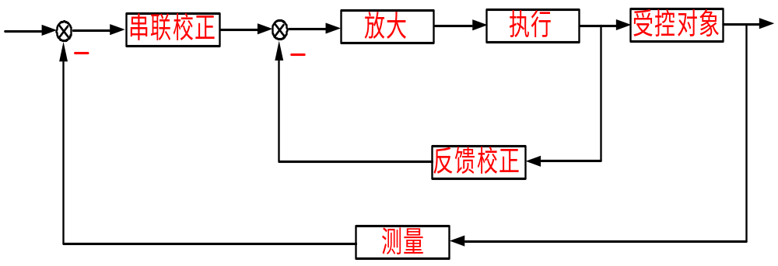
第一章 自动控制概论
1.2.2 自动控制系统的基本组成
自动控制的任务—利用控制器操纵受控对象，使其被控量按技术要求变化。若r(t)—给定量，c(t)—被控量，则自控的任务之数学表达式为：使被控量满足c(t) ≈r(t)。自控系统的组成如1-6图所示。
输入量
输出量
图1－6 自动控制系统的组成

Slide 44
第一章 自动控制概论
基本组成（续）
<1>给定元件：其职能是给出与期望的被控量相对应的系统输入量。一般为电位器。
<2>比较元件：其职能是把测量到的被控量实际值与给定元件给出的输入量进行比较，求出他们 之间的偏差。常用的有差动放大器、机械差动装置、电桥电路、计算机等。
<3>测量元件：其职能是检测被控制量的物理量。
如测速机、热电偶、自整角机、电位器、旋转变压器、浮子等。

Slide 45
第一章 自动控制概论
基本组成（续）
<4>放大元件：其职能是将比较元件给出的偏差
信号进行放大，用来推动执行元件去控制受控对象。如：晶体管、集成电路、晶闸管等组成的电压、功率放大器。
<5>执行元件：其职能是直接推动受控对象，使其被控量发生变化。如：阀门、电机、液压马达等。

Slide 46
第一章 自动控制概论
基本组成（续）
<6>校正元件：也叫补偿元件，它是结构或参数便于
调整的元件。用串联或并联（反馈）的方式连接
于系统中，以改善系统的性能。如：电阻、电容
组成的无源或有源网络，还有计算机。
自控系统的特点：
<1>从信号传送看：c(t)经测量后回到输入端，构成闭环，具有反馈形式，且为负反馈。
<2>从控制作用的产生看：由偏差产生的控制作用使系统沿减小或消除偏差的方向运动—偏差控制。

Slide 47
负反馈：凡是反馈信息与控制信息的作用性质相反的反馈，称为负反馈，起纠正、减弱控制信息的作用。
正反馈：凡是反馈信息与控制信息的作用性质相同的反馈，称为正反馈，起加强控制信息的作用。
你是个调皮孩子，喜欢跟同学打架，然后你爸就会扁你，然后就有两种情况
1、如果你被打后，更加叛逆了，打架更严重了，那就是正反馈；
2、如果你被打后被打老实了，不打架了，这就是负反馈。
当然，你们也可以考虑健身啊，减肥的正负反馈情况。

Slide 48
第一章 自动控制概论
1.2.3 自动控制的基本方式
一、开环控制系统：
定义：开环控制——控制器与被控对象之间只有顺向作用而没有反向联系的控制过程。
特点：被控量对系统的控制作用不产生影响，需要控制的是c(t)，而测量的只是r(t).

Slide 49
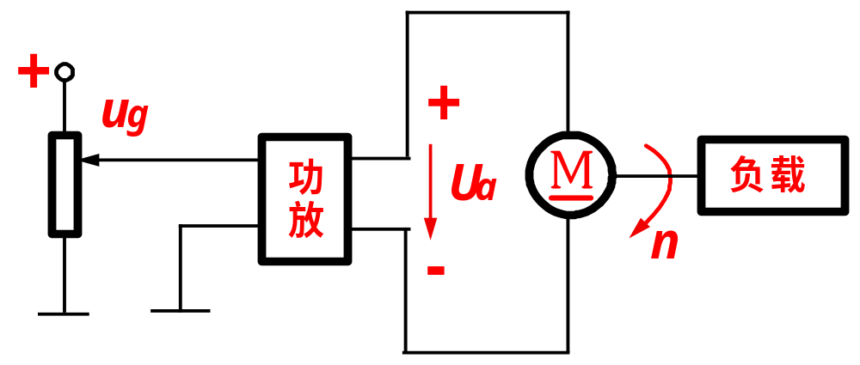
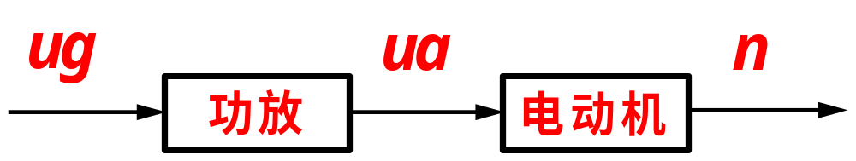
第一章 自动控制概论
开环控制系统（续）
3. 例如：直流电机开环调速系统如图1－7所示。
图1－7 开环直流调速系统

Slide 50
第一章 自动控制概论
开环控制系统（续）
给定电压放大后得到电枢电压ua，从而控制
转速n。 改变ug→ua改变→n改变，ug与n一一对
应。但是，当负载变化时（干扰量），会使n改
变，即使ug不变，n 也改变。∴ua（ug）与n的关
系不精确，抗扰动能力差，系统控制精度难以保
证，应用少。

Slide 51
二、闭环控制系统：
第一章 自动控制概论
定义：闭环控制——被控量与给定值比较后用其偏差对系统进行控制。亦称反馈控制。
特点：不论什么原因使被控量偏离期望值而出现偏差时，必定会产生一个相应的控制作用去减小或消除这个偏差，使被控量与期望值趋于一致。需要控制的是c(t)、而测量的是c(t)对r(t)的偏差。只要c(t)出现偏差，系统就自行纠正。
3. 例如：直流电机闭环调速系统如图1－8所示。

Slide 52
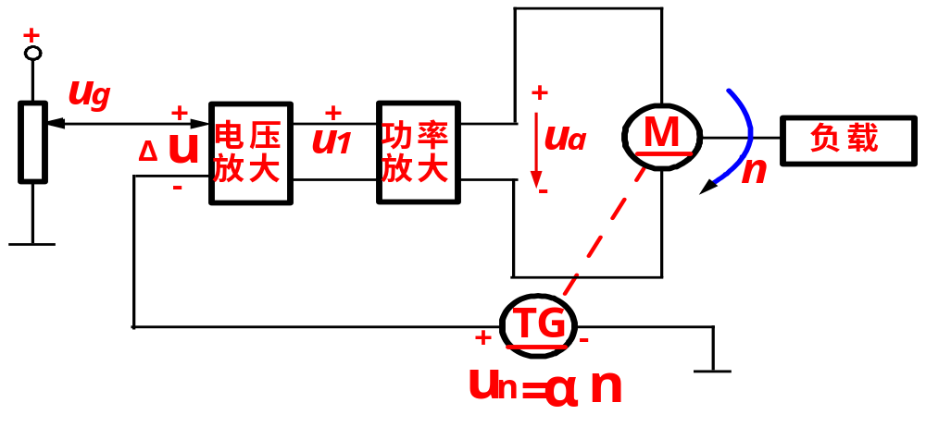
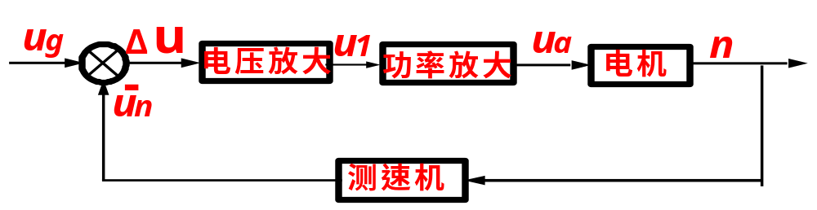
第一章 自动控制概论
闭环控制系统（续）
图1－8 闭环直流调速系统

Slide 53


第一章 自动控制概论
闭环控制系统（续）
负载↑→TL↑→(Te<TL)→n↓→un↓→△u↑→u1↑→ua↑
n↑
或温度T↑→Ra↑→E↓→n↓→un↓→△u↑→u1↑→ua↑
n↑
△系统精度高、抗干扰能力强、应用广泛。
三、复合控制系统：
1.定义：复合控制—给定补偿或干扰补偿与反馈控制
结合起来就组成复合控制。

Slide 54
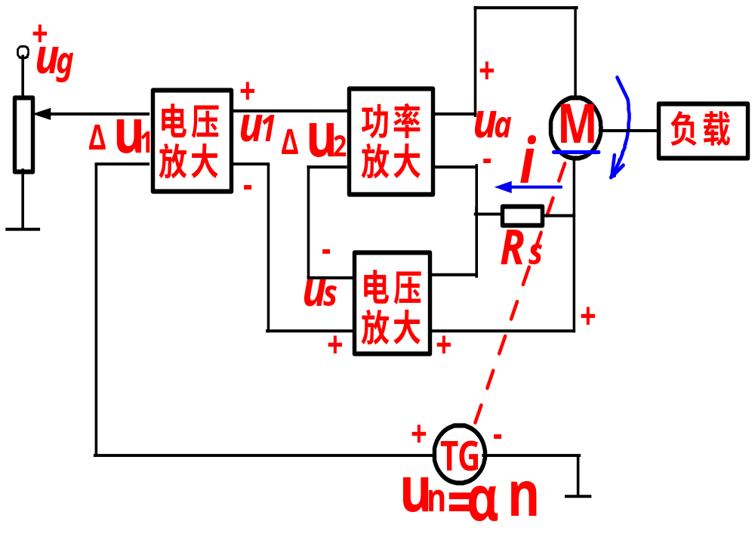
复合控制系统（续）
第一章 自动控制概论
2. 例如：
如图1－9
所示调速
系统。此
系统在闭
环控制的
基础上增
加了负载
扰动补偿。
图1－9 复合控制调速系统原理图

Slide 55


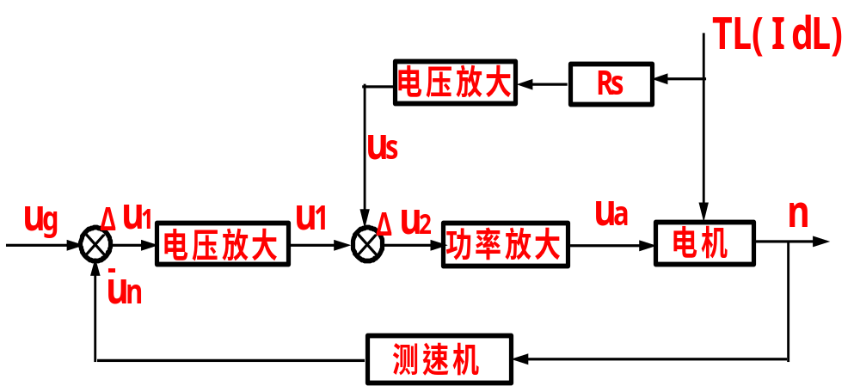
第一章 自动控制概论
复合控制系统（续）
负载突增T_{L}↑→I_{dL}↑→U_{s}↑→ΔU₂=U₁+U_{s}必↑→u_{a}↑→n↑
T_{e}<T_{L}→n↓
图1－10 复合控制调速系统方框图

Slide 56
§1. 3 自动控制系统的分类
第一章 自动控制概论
1.3.1 从信号传送的特点或系统结构特点分类
可以将控制系统分为开环控制系统、闭
环控制系统和复合控制系统三大类，前
已述及，故不赘述。

Slide 57
第一章 自动控制概论
1.3.2 按给定值的特点分：
一、恒值系统：
定义——r(t)为常值的系统。
目的——保证c(t)恒定。
例如：调速系统（当u_{g}不变时），水池水位控制系统，空调、冰箱、恒温箱及炉温控制系统等。

Slide 58
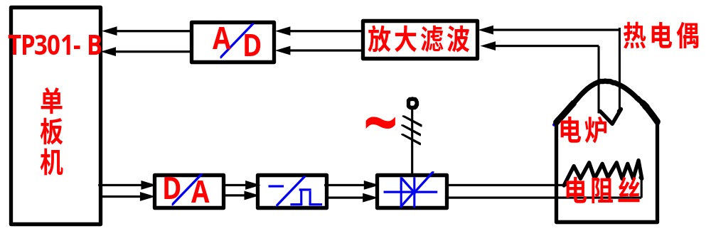
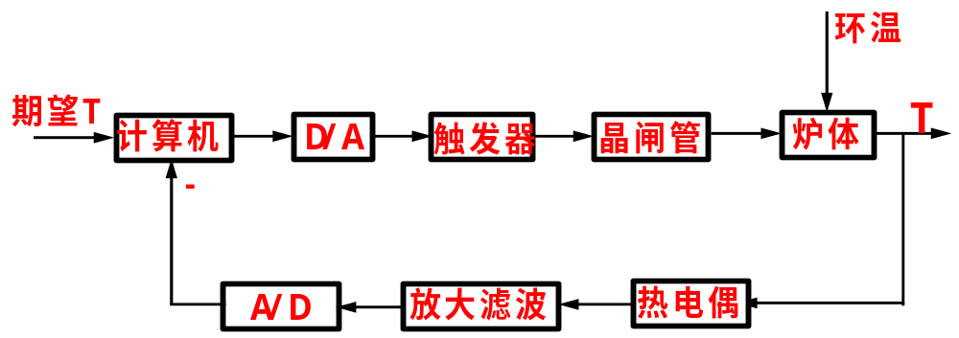
第一章 自动控制概论
恒值系统（续）
图1－12 电阻炉微机温度控制系统

Slide 59
第一章 自动控制概论
恒值系统（续）
如图1－12所示为电阻炉微机温度控制系统，电阻丝通过晶闸管主电路加热，炉温期望值用计算机键盘预先设置，实际炉温由热电偶检测，并转换成电压（mv），经放大滤波后，由模/数转换器（A/D）将模拟信号→数字信号送入计算机。在计算机中与所设置的期望值比较后产生偏差信号。计算机便根据预定的控制算法（即控制规律）计算相应的控制量，再经D/A转换变为

Slide 60
第一章 自动控制概论
恒值系统（续）
0—10mA的电流，通过触发器控制晶闸管的控制角α，从而改变晶闸管的整流电压，也就改变了电阻丝中电流的大小，达到控制炉温的目的。
4. 优点: 计算机温度控制系统，具有精度高、功能
强、经济性好、无噪声、显示醒目、读数
直观、打印存档方便、操作简单、灵活性
和适应性好等一系列优点。

Slide 61
第一章 自动控制概论
二、随动系统
定义：给定值随意变化而事先无法知道的系统。
目的：使c(t)按一定精度跟踪r(t)的变化。
例如：跟踪目标的雷达系统、火炮群控 制系
统、导弹制导系统、参数的自动检验系统、
X-Y记录仪、船舶驾驶舵位跟踪系统、飞机自
动驾驶仪等等。
如图1－13所示为船舶驾驶舵角位置跟踪系统。

Slide 62
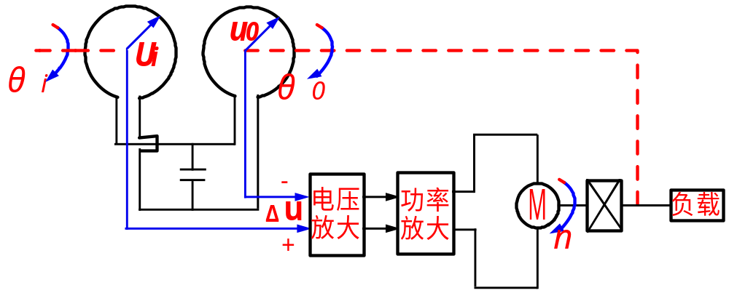
第一章 自动控制概论
随动系统（续）
图1－13 船舶驾驶舵角位置跟踪系统
其任务是使船舵角位置按给定指令变化，即要求θ₀跟随θ_{i}:θ₀(t)=θ_{i}(t)。

Slide 63
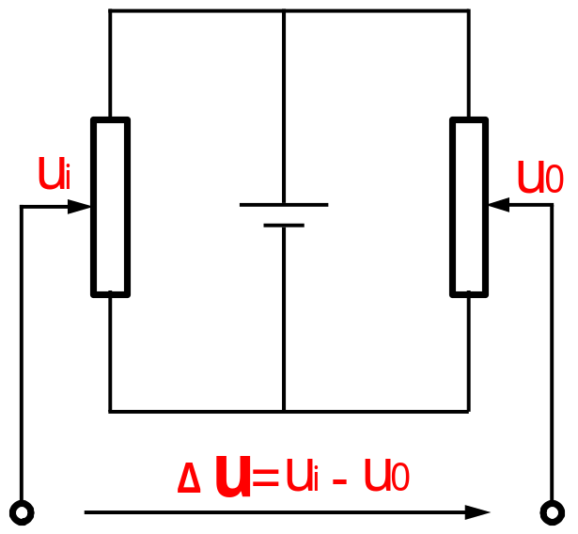
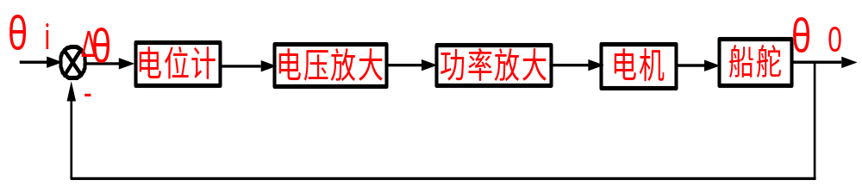
第一章 自动控制概论
随动系统（续）
该系统由船舵（受控对
象）、电位计（测量、
比较元件）、电机、减
速器、电压和功率放大
器等组成。
图1－14
图1－15 船舶驾驶舵角位置跟踪系统方框图

Slide 64
第一章 自动控制概论
随动系统（续）
由两个电位计组成桥式连接，Δu=u_{i}-u_{a}。若θ₀=θ_{i}，则预先整定u_{i}=u₀ ,则Δu=0， 电机不动，系统处于平衡状态。若θ_{i} 变了，而θ₀ 未变，则有θ₀≠θ_{i} ， u_{i}≠u₀，Δu≠0 ，从而使电机转动，带动船舵角位 置θ₀向θ_{i} 要求的位置变化，直至θ₀=θ_{i} ，Δu=0 ，电机才停止。系统重又平衡。
4. 优点：控制对象简单，指令信号事先无法知道其变化规律。可用功率很小的指令信号操纵功率很大的工作机械，还可进行远距离控制。

Slide 65
三、程控系统：
第一章 自动控制概论
定义：给定值或指令输入信号按预定程序变化的 系统。
目的：c(t)按预定的程序去运行。
例如：顺序控制器、数控机床、仿形机床等。 如图1－16所示为数控机床，将输入处理，插补计算和控制功能可由逻辑电路实现，也可由计算机来完成。
一般都将加工轨迹编好程序。并转换成脉 冲输入，再将工作台移动轨迹也换算成脉冲侧出来与输入脉冲比较后再换算成模拟信号用以控制SM。

Slide 66
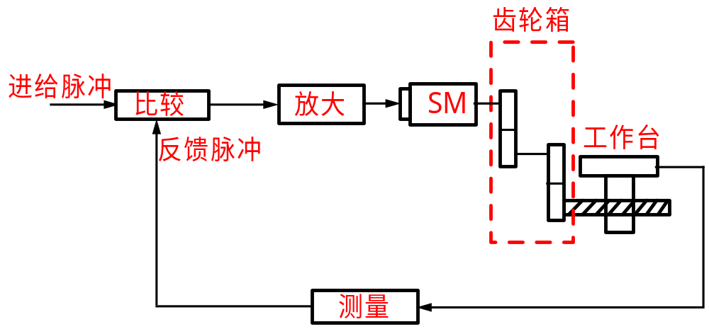
第一章 自动控制概论
程控系统（续）
图1－16 数控机床控制系统方框图

Slide 67
1.3.3 按数学描述分类
第一章 自动控制概论
可分为线性控制系统和非线性控制系统
① 线性系统的数学描述：
线性函数，如线性微分方程、线性差分方程、
线性代数方程。线性系统具有齐次性和叠加
性，其优点是数学处理简便，理论体系完整。
② 非线性控制系统：
用非线性方程描述的系统，不满足叠加原理。

Slide 68
1.3.4 按时间信号的性质分类
第一章 自动控制概论
可分为连续控制系统和离散控制系统：
① 连续控制系统：系统中各变量均对时间连续。
离散控制系统：系统中一处或几处的变量为离
离散信号，如计算机控制系统或采样控制系统。
t
t
0
0
连续信号
离散信号

Slide 69
第一章 自动控制概论
1.3.5 按系统参数是否随时间变化分类
可分为定常系统与时变系统
① 定常系统：
系统的参数不随时间变化的系统。描述其
动态特性的微分方程或差分方程的系数为
常数。
② 时变系统：
系统的参数随时间而变化。描述其动态特性
的微分方程或差分方程的系数不为常数。

Slide 70
§1. 4 自动控制理论概要
第一章 自动控制概论
1.4.1 自动控制系统的基本要求
系统有各种各样，对每个系统也都有不同的特殊要求，但对于各类系统来说，在已知系统的结构和参数时，研究的和感兴趣的却是系统在某种典型输入信号下，其被控量变化的全过程。也就是说，研究的内容和方法都是相同或相似的，如：恒值系统研究扰动作用引起被控量变化的全过程；随动系统研究被控量如何克服扰动影响并跟随给定量的变化过程。所以对于各种控制系统的要求可归纳为：系统的c(t)必须迅速、准确的按输入量的变化而变化，克服扰动影响。

Slide 71
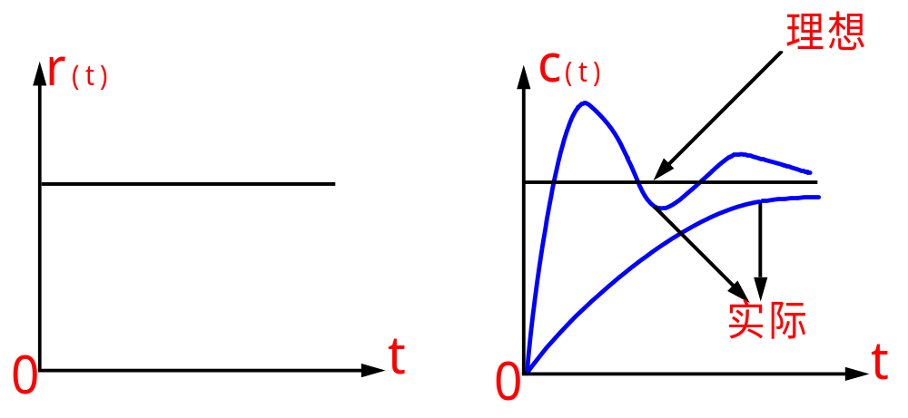
实际中，由于机械部分质量、惯量的存在以及电路中L.C的存在，输出不会是理想状态。要有一个过渡过程，最后趋于新的稳态值。因此，从稳、快、准三方面来评价系统的总体精度。
第一章 自动控制概论
基本要求（续）
图1－17
图1－18

Slide 72
<一>稳定性
第一章 自动控制概论
  稳定性指动态过程的振荡倾向和系统重新恢复平衡状态的能力。
  稳定性是保证控制系统正常工作的先决条件，一个稳定的系统，其c(t)偏离期望值的初始偏差应随t的延长逐渐减小或趋于零。(如曲线①和②)
  一个不稳定的系统，其c(t)偏离期望值的初始偏差将随着t的增长而发散。无法实现预定的任务。（如曲线③）

Slide 73
第一章 自动控制概论
基本要求（续）
c(t)
②
①
③
0
t

Slide 74
<二> 快速性
第一章 自动控制概论
快速性指动态过程进行的时间长短。
T过长：系统长久出现大偏差，难以复现快速变化的指令信号。（例雷达、导弹等）
若满足既稳又快，则系统的动态精度高。（如：飞机自动驾驶仪系统、当飞机受到阵风干扰偏离航线。若系统自动恢复原航线的速度过快，则乘客感到不适。函数记录仪还可能损坏记录笔。）

Slide 75
<三> 准确性
第一章 自动控制概论
准确性指系统过渡过程结束到新的平衡工作状态以后或系统受干扰后重新恢复平衡，最终保持的精度。反映后期性能。

Slide 76
第一章 自动控制概论
<四> 说明
因受控对象的不同，各种系统对稳、准、快的要求有所侧重。如：恒值系统---对稳（平衡）要求严格。而对随动系统---快、准要求高。
同一个系统稳、快、准是相互制约的，提高过渡过程的快速性，可能会引起振荡；改善了平稳性，过渡过程又很迟缓。
本课程的主要内容就是如何分析和解决上述矛盾。

Slide 77
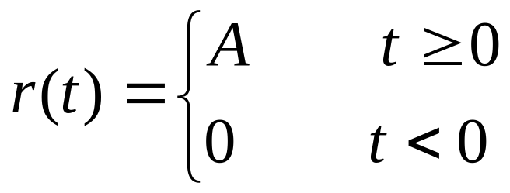
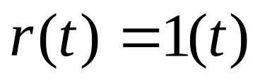

1.4.2 典型输入信号
第一章 自动控制概论
1．阶跃函数（位置函数）：
r (t)
当A=1时，称为单位阶跃函数，
A
记作
0
t
且

Slide 78



第一章 自动控制概论
2．斜坡函数（等速度函数）
r (t)
当B =1时， 称为单位斜坡函数。
记作：
0
t
∴斜坡函数的导数是阶跃函数。

Slide 79




第一章 自动控制概论
3．抛物线函数（等加速度函数）
r (t)
称为单位抛物线函数，
记作
0
t
且
∴抛物线函数的导数是斜坡函数。

Slide 80









第一章 自动控制概论
4．脉冲函数：

Slide 81


第一章 自动控制概论
4．脉冲函数（续）
★抛物线信号的导数是斜坡信号，斜坡信号的导
数是阶跃信号，而阶跃信号的导数是脉冲信号。
r (t)
5．正弦函数：
Ａ
0
t

Slide 82


第一章 自动控制概论
典型输入信号（续）
▲
★ 选典型信号时应尽量接近实际工作情况，如输
入具有突变情况时选阶跃函数，输入随时间增
加而变化时选斜坡函数，周期性变化时选正弦
函数等。

Slide 83
第一章 自动控制概论
1.4.3 本课程的主要任务与控制系统的设计原则
1．本课程的主要任务
自动控制理论主要研究以下两大课题：
（1）对于一个具体的控制系统，如何从理论上对它的动态
性能和稳态精度进行定性的分析和定量的计算。
（2）根据对系统性能的要求，如何合理地设计校正装置，
使系统的性能能够满足技术上的要求。

Slide 84
第一章 自动控制概论
设计原则（续）
2．控制系统的设计原则
（1）数学建模。
（2）系统分析。
（3）系统设计 。
（4）实验仿真 。
（5）控制实现 。

Slide 85
第一章 自动控制概论
本章小结
（1）自动控制是在没有人直接参与的情况下，利用控制装置使被控对象自动地按要求的运动规律变化。自动控制系统是由被控对象和控制器按一定方式联接起来的、完成一定自动控制任务的有机整体。
（2）自动控制系统可以是开环控制、闭环控制或复合控制。最基本的控制方式是闭环控制，亦称反馈控制。
（3）自动控制系统的分类方法很多，其中最常见的是按给定信号的特点进行分类，可分为恒值系统、随动系统和程控系统。
（4）在分析系统的工作原理时，应注意系统各组成部分具有的职能，并能用原理方框图进行分析。原理方框图是分析控制系统的基础。
（5）对自动控制系统性能的基本要求可归结为稳、快、准三个字。

Slide 86
第一章 自动控制概论
本章小结（续）
（6）常用的典型输入信号有阶跃函数、斜坡函数、抛物线
函数、脉冲函数和正弦函数。
（7）自动控制理论是研究自动控制技术的基础理论，其研
究内容主要分为系统分析和系统设计两个方面。

